Slide 1
第9章 物件導向技術

Slide 2
本章大綱
學習目標
9.1 導論
9.2 物件導向的基本概念
9.3 物件導向分析與設計及塑模工具
9.4 結論

Slide 3
學習目標
詳讀本章，你至少能瞭解：
物件導向的基本概念。
物件導向分析與設計的塑模工具。
物件導向系統開發的過程與產出。

Slide 4
9.1 導論
物件導向技術(Object-Oriented Technique)是繼結構化技術後，系統開發上的另一新思維典範(Paradigm)。
物件導向(Object-Oriented)之觀念起源於模擬語言，以物件模式來描述真實系統，並將資料抽象化(Data Abstraction)、封裝、繼承、同名異式與超荷的觀念融入物件導向的系統開發中。

Slide 5
9.2 物件導向的基本概念(1/11)
物件導向的基本觀念包括：
  ● 物件 ● 類別 ● 封裝 ● 繼承 ● 同名異式 ● 超荷
物件導向程式語言的三大觀念 | 物件 | 訊息傳遞 | 類別
物件導向程式語言的三大特性(支援) | 封裝 | 繼承 | 多型

Slide 6
9.2 物件導向的基本概念(2/11)
物件
  物件(Object)是物件導向的基本思維單位，是一個具有狀態(State)、行為(Behavior)與識別(Identity)的實體或抽象化概念(Abstract Concept)，其行為會影響其狀態。
  物件之組成包括：
    屬性(Attributes)
    操作(Operations)或稱方法(Methods)
  例如愛德華之物件，有年齡、朋友、太太、住址、雙手與雙腿為其屬性，而跳躍與走路為其操作。
  ※ 物件三特性：狀態、行為、識別

Slide 7
9.2 物件導向的基本概念(3/11)
類別
  類別(Class)是具有相同結構及行為之物件所組成的集合。
  一個類別是一種定義(Definition)、樣板(Template)或模型(Mold)，是許多物件共同特徵的一種描述。
  類別是物件經分類(Classification)或抽象化(Abstraction)所得的結果，也就是將物件抽象化，剔除物件間之差異，並僅考慮其相同性質後，將這些物件組成一個群體稱為類別。

Slide 8
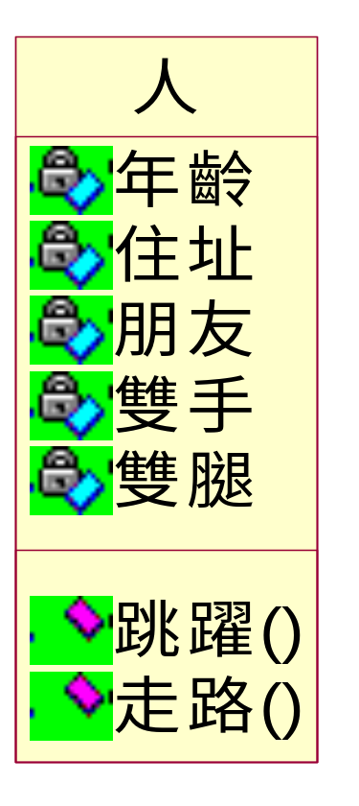
9.2 物件導向的基本概念(4/11)
以詹姆士、愛德華物件為例，他們有相似的行為與資訊結構，可表示成一個類別稱為「人」類別。

Slide 9
9.2 物件導向的基本概念(5/11)
  類別使用一組相同的屬性和操作來描述一個或多個物件，包含如何從類別中建立新的物件。類別有時亦稱為物件類型(Object Type)，類別中的任一物件稱為該類別之實例(Instance)，因此物件與實例常可互用（視為同義詞）。

Slide 10
9.2 物件導向的基本概念(6/11)
封裝
  物件導向技術將資訊及操作此資訊的方法包裝成一個物件，稱為封裝(Encapsulation)。
  封裝所形成的物件，其結構可分為兩部分：一是定義物件外觀行為的介面(Interface)；另一則是存放抽象化的結果及如何達成外觀行為的實作(Implementation)。
所謂封裝是指class A的設計者可以指定其他的class能否存取A的某個member。Java定義了四種存取範圍:
private:只有A自己才可以存取, 使用keyword private
package:只有和A同一個package的class才可以存取, 沒有相對應的keyword
protected:只有同一個package或是A的子類別才可以存取, 使用keyword protected
public:所有的class都可以存取, 使用keyword public

Slide 11
9.2 物件導向的基本概念(7/11)
  封裝將物件的實作細節隱藏，使其與外界環境隔離，而只允許該物件所包含之操作修改其資訊，稱為資訊隱藏(Information Hiding)。
  使用物件時，僅需知道物件提供何種操作，而不需知其內部之資訊或行為是如何表達或執行。外界之物件僅能透過訊息傳遞，要求該物件提供服務，而無法逕自改變該物件之資訊內容。
  封裝之特性使物件導向的系統較容易維護。

Slide 12
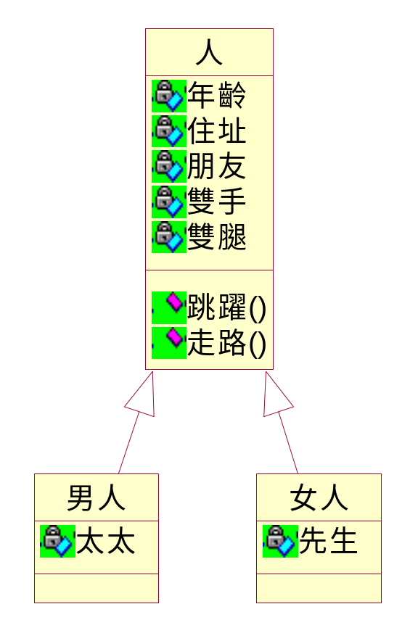
9.2 物件導向的基本概念(8/11)
繼承
  繼承(Inheritance)是類別間之關係，此關係中，某類別之資料結構與行為可供此關係中之其他類別分享。
  以男人和女人物件為例，將男人與女人相同的部分抽出，一般化成一個更上層的類別（父類別），稱為「人」類別。

Slide 13
9.2 物件導向的基本概念(9/11)
  繼承之特性可用一般化(Generalization)與特殊化(Specialization)之原則，萃取相關子類別(Subclass)的相同屬性和操作，將之歸類為一個父類別(Superclass)來達成。
  在物件導向的技術中，繼承概念之運用對軟體工程有革命性的影響，如達成程式碼之再用(Reuse)與減少重複描述、產生可靠度較高的軟體等。
一般化(Generalization)過程中，我們則是先定義特定形狀，如Square、Circle與Triangle，接著才歸納這些形狀共有的特性，成為一個父類別（Superclass）。由下而上
特別化(Specialization)過程中，我們先定義Shape(形狀)的廣義概念，接著才定義形狀的特定概念。由上而下

Slide 14
9.2 物件導向的基本概念(10/11)
同名異式與超荷
  同名異式(Polymorphism)意指「多種型式」，簡稱「多型」，即在不同的物件（或類別）中，利用相同名稱的操作，以不同的方式處理資料，傳送訊息的物件不需知道接受訊息的物件所屬類別，且接受訊息的物件可屬於任一類別。(如結帳時有因為身份(會員、VIP)差異而不同折扣)
  超荷(Overload)則是在同一類別中，使用相同名稱的操作，然而每個操作的參數個數、參數資料型態不完全相同，當使用此操作時，是依參數個數及參數資料型態的不同來判斷要使用哪一個操作，超荷有時又稱靜態多型。

Slide 15
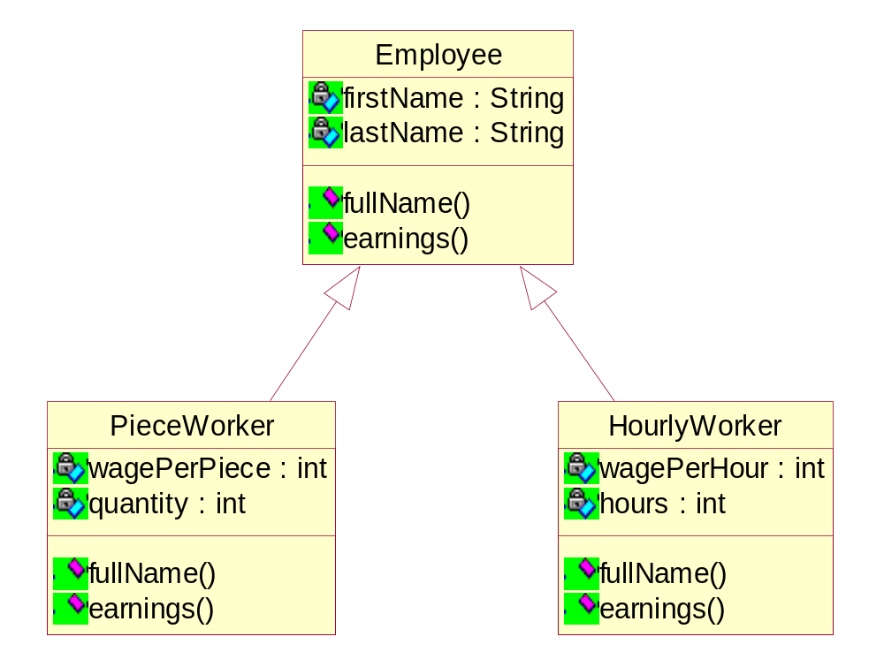
圖9-3 類別間之繼承關係與多型

Slide 16
9.2 物件導向的基本概念(11/11)
  運用多型或超荷之特性可允許不同（或相同）的物件（或類別）定義相同的操作名稱，待程式執行時依動態繫結(Dynamic Binding)的方法，判斷訊息之參數個數與資料類型來決定運作的物件或操作。
  運用多型或超荷之目的，是希望以相同的介面來處理不同的物件，或以相同的物件但不同的操作方式，來簡化系統發展的複雜性並增加其彈性。

Slide 17
9.3 物件導向分析與設計及塑模工具(1/16)
統一塑模語言(Unified Modeling Language, UML)是Rational 公司整合Booch、Rumbaugh 與Jacobson 三種方法後提出的物件導向塑模工具，該語言最早起源於Booch 與Rumbaugh 在1995年10月提供給OOPSLA(Object-Oriented Programming, Systems, Languages & Applications)的統一方法(Unified Method)，當時的版本是Version 0.8。
接著在1996年，Rational 公司將統一方法加入Jacobson 的研究後（例如使用個案模式等），將版本更新為Version 0.9，並正式命名為統一塑模語言。

Slide 18
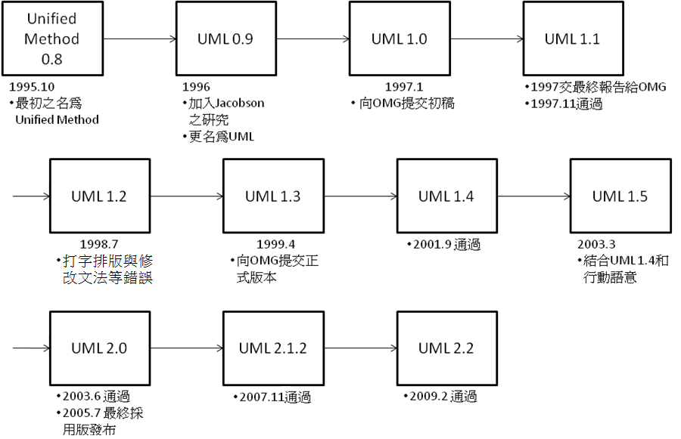
圖9-4 UML 之版本與年代演進

Slide 19
9.3 物件導向分析與設計及塑模工具(2/16)
統一塑模語言是一種視覺化(Visualizing)、文件化(Documenting)及規格化(Specifying)的軟體塑模語言，共使用十四種模式圖進行塑模：
1. 使用個案圖
  2. 類別圖
  3. 物件圖
  4. 循序圖(序列圖)
  5. 溝通圖
  6. 狀態圖
  7. 活動圖
  8. 元件圖
  9. 部署圖
  10.套件圖
  11. 時序圖
  12. 互動概觀圖
  13. 複合結構圖
  14. 輪廓圖
※許多專家學者認為，如果把UML2的十三款圖簡化一下，大概會剩下三款圖：使用個案圖、循序圖、類別圖。

Slide 20
9.3 物件導向分析與設計及塑模工具(3/16)
使用個案圖
  UML之使用個案圖(Use Case Diagram)是由使用者觀點描述系統的行為者與系統間之互動行為與關係。從內部觀點來看，使用個案可描述系統做什麼(What)；從外部觀點來看，可描述行為者與系統如何互動(How)。
類別圖
  UML之類別圖(Class Diagram)用以表示系統存在之物件型態(或稱類別)及各物件型態間之靜態資料結構與邏輯關係，也表達類別之屬性、操作與類別間連結之限制。(如可視性中的4種 Public、Private、protect、Package)

Slide 21
9.3 物件導向分析與設計及塑模工具(4/16)
物件圖
  UML之物件圖(Object Diagram)用以描述系統於某一時點之靜態資料結構，該圖由一群相關物件及其連結所組成，表示系統在某一時點之一個實例。
循序圖 (序列圖)
  UML之循序圖(Sequence Diagram)主要描述系統運作時物件間的互動行為，著重以時間之先後順序為主軸，表達物件間的訊息傳遞與處理程序。一個循序圖有一個與之對應的溝通圖，但表達重點與方式不同。

Slide 22
9.3 物件導向分析與設計及塑模工具(5/16)
溝通圖
  UML之溝通圖(Communication Diagram)即UML 1.x 版之合作圖(Collaboration Diagram)，於UML 2.0版改名為溝通圖。主要描述系統運作時物件間的互動行為，但著重表達相關物件間之連結結構，並能同時展現物件間之訊息傳遞活動。
狀態圖
  UML之狀態圖(State Diagram)用以表達物件在生命週期中的狀態變化。狀態圖以微觀物件為主，細分物件所發生的各項事件，表達物件生命週期之狀態轉變及活動結果。

Slide 23
9.3 物件導向分析與設計及塑模工具(6/16)
活動圖
  UML之活動圖(Activity Diagram)用以表達使用個案中一系列事件的流程，包含工作流程和所需之作業活動，或執行某一作業行為中之活動、轉換與條件等。一個活動可表示一個工作流程步驟或一個運算執行動作，而一個活動圖則描述一群循序或同步的活動。(如同結構化的流程圖)
元件圖 (組件圖)
  UML元件圖(Component Diagram)中的元件 為系統之實體模組，是系統中可被替換的部分，適合提供一群介面做適當的實作。而元件圖則用以說明系統中各軟體元件間的配置結構與關係。

Slide 24
9.3 物件導向分析與設計及塑模工具(7/16)
部署圖
  UML之部署圖(Deployment Diagram)用於說明系統在實際應用時各軟硬體（例如處理器、處理元件）元件之配置與關聯。例如硬體或網路基礎建設之拓撲，及同一處理器內執行處理的時程安排等。
套件圖 (封裝結構圖)
  UML之套件圖(Package Diagram)用以表達系統中套件或元素的組織方式，描述套件與套件間之相依性(Dependency)，可用於任一UML 模式。

Slide 25
9.3 物件導向分析與設計及塑模工具(8/16)
時序圖
  UML之時序圖(Timing Diagram)著重物件間訊息傳遞的時間關係，用以顯示詳細的時間資訊，常用於即時(Real-time)或嵌入式系統之塑模上。時序圖藉由狀態與時間軸、時間尺規等符號來表達物件在不同時點上的狀態改變。
互動概觀圖 (交互圖)
  UML之互動概觀圖(Interaction Overview Diagram)結合活動圖與互動圖來表達整體的控制流程，以活動圖為骨幹，說明主要活動與控制流(Control Flow)，而細部活動則以互動圖（包含循序圖、時序圖、溝通圖等）來表示。

Slide 26
9.3 物件導向分析與設計及塑模工具(9/16)
複合結構圖 (合成結構圖)
  UML之複合結構圖(Composite Structure Diagram)用以表達某類別或元件於執行時期可能會產生之實例(Instance)與連結(Link)，描述各物件如何於類別中協同合作，或各物件如何達成目標。可用於表達類別之內部結構 、使用類別之方式和物件間之合作關係三種情形。
輪廓圖 (剖面圖)
  UML之輪廓圖(Profile Diagram)能針對現存超模型(Meta-model)中之超類別(Meta-class)來進行擴充，使其適用於不同用途，如此便可隨不同平台（如J2EE、.NET等）或領域（如即時系統塑模或企業流程領域(Business Process)塑模）來調整UML之超模型。

Slide 27
9.3 物件導向分析與設計及塑模工具(10/16)
Booch et al.(1999)由系統之概念面提出五個連鎖觀點的軟體系統結構（參考圖3-6）︰
  使用個案觀點(Use Case View)
  設計觀點(Design View)
  流程觀點(Process View)
  實施觀點(Implementation View)
  部署觀點(Deployment View)

Slide 28





圖9-6 五個連鎖觀點的軟體系統結構
設計觀點
實施觀點
使用個案
觀點
流程觀點
部署觀點

Slide 29
9.3 物件導向分析與設計及塑模工具(11/16)
使用個案觀點(Use Case View)
  由描述系統行為的使用個案組成，此系統行為以使用者、分析師、測試者的觀點描述系統做什麼及操作情境，不涉及系統的軟硬體架構。－使用個案圖、活動圖
設計觀點(Design View)
  描述系統之類別、介面、合作情形及彼此間之互動方式。此觀點主要支援系統之功能面需求，意即著重表達系統應提供予使用者之服務。－類別圖、物件圖與複合結構圖

Slide 30
9.3 物件導向分析與設計及塑模工具(12/16)
流程觀點(Process View)
  著重表達系統內部的處理程序或執行緒，說明系統績效(Performance)、產出(Throughput)與可擴充性(Scalability)。
實施觀點(Implementation View)
  表達系統版本的結構配置管理，描述系統由哪些元件與檔案組成，元件與檔案如何以不同方式組合可實際執行之系統。
部署觀點(Deployment View)
  表達系統執行時，硬體拓撲上各節點(Nodes)之配置，並描述系統分析與設計的產出，及說明系統如何實作。

Slide 31
9.3 物件導向分析與設計及塑模工具(13/16)
上述各觀點之動態面均由互動圖（包含循序圖、溝通圖、時序圖與互動概觀圖）、狀態圖與活動圖表示。
  循序圖著重於描述物件互動時之訊息傳遞。
  溝通圖著重於物件互動時之連結關係。
  時序圖著重於顯示詳細的時間訊息。
  互動概觀圖則可以系統流程的觀點來表達各細部活動如何運作。
  狀態圖可用以表達物件或系統的狀態及造成狀態改變之事件。
  活動圖可為系統工作流程步驟塑模，顯示系統動態的行為。

Slide 32
9.3 物件導向分析與設計及塑模工具(14/16)
於系統實作面，上述五個觀點若配合物件導向分析與設計（含需求分析、系統分析與設計），可具體地分為五種塑模：
  使用個案塑模（需求塑模）－使用個案觀點(靜)-使用個案圖、活動圖
  物件結構塑模 －設計觀點(靜)-類別圖、物件圖
  物件互動行為塑模 －流程觀點(各觀點動態面)-循序圖、溝通圖
  使用者介面塑模 －介面結構圖、藍圖、詞彙、循序圖與狀態圖
  系統元件與結構塑模 －實施觀點與部署觀點(靜)

Slide 33
9.3 物件導向分析與設計及塑模工具(15/16)
需求塑模
  主要應用使用個案圖、活動圖、藍圖與資料詞彙等工具進行使用者與企業需求塑模，此活動包含處理使用個案觀點之靜態與動態工作。
物件結構塑模
  主要塑模工具為類別圖與物件圖，此活動包含處理設計觀點之靜態工作。

Slide 34
9.3 物件導向分析與設計及塑模工具(16/16)
物件互動行為塑模
  主要塑模工具為循序圖與溝通圖。
使用者介面塑模
  主要塑模工具為介面結構圖、介面藍圖、介面詞彙、循序圖與狀態圖。
系統元件與結構塑模
  主要塑模工具為元件圖與部署圖，此活動可包含實施觀點與部署觀點之靜態工作。

Slide 35
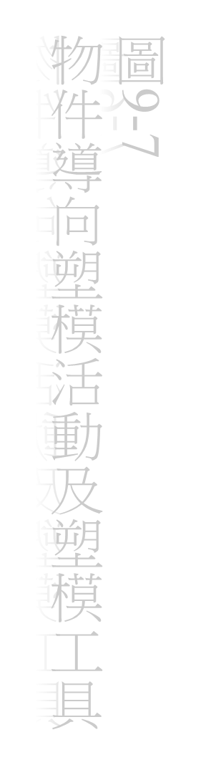
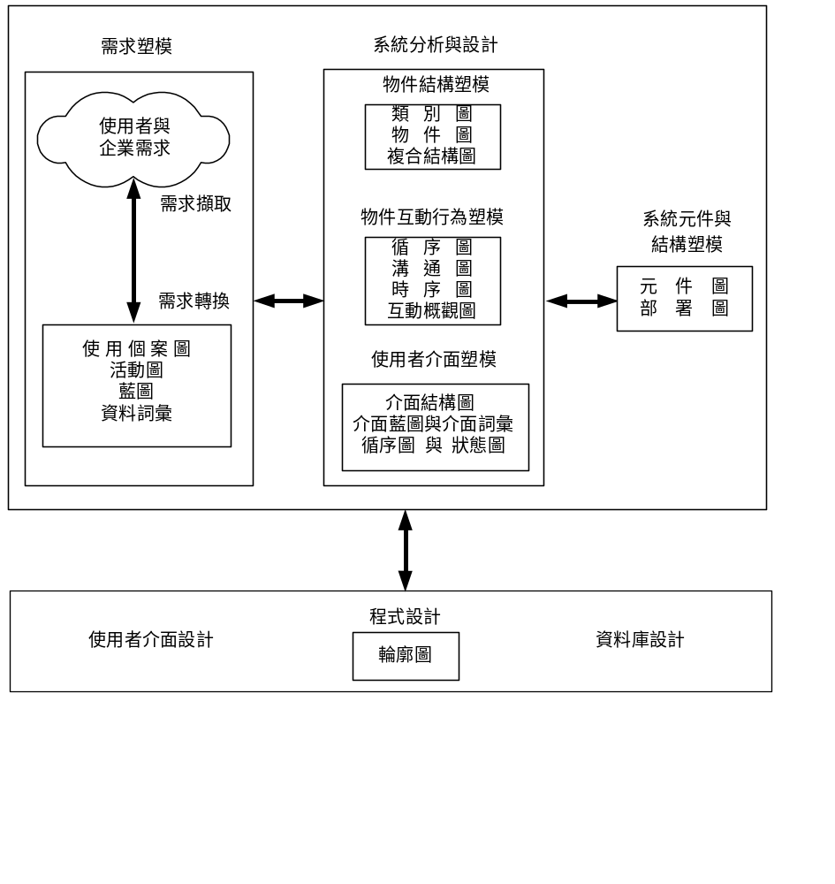
套件圖

Slide 36
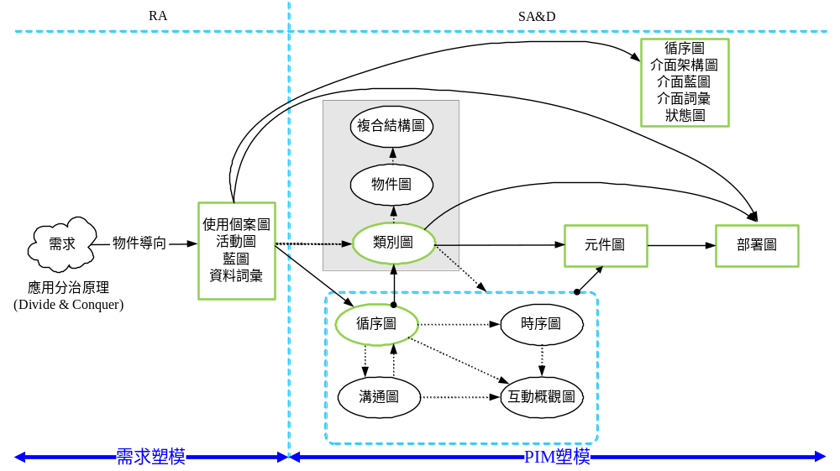
圖9-8 物件導向核心工作流程與塑模工具

Slide 37
9.4 結論
物件導向系統開發過程是一道反覆的程序，主要包括需求分析、系統分析與設計、細部設計、程式編輯、測試與部署等階段。
在系統塑模的實作面，需求分析主要以使用個案圖、活動圖、藍圖、資料詞彙等作為表達工具；而系統分析與設計則主要以類別圖、物件圖、循序圖、溝通圖、狀態圖、活動圖、元件圖與部署圖等作為表達工具。
由於物件導向技術的引進，提升了程式的再用性與可維護性，使軟體之開發與維護更有效率。(封裝、繼承、多型)

Slide 38
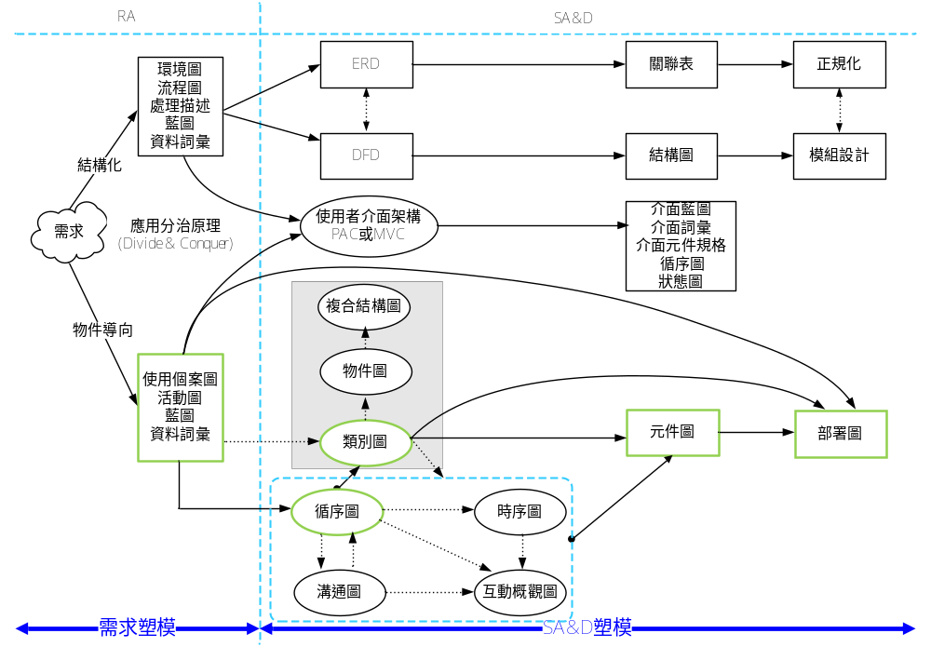
圖9-9 分析與設計和塑模工具：
結構化vs.物件導向

Slide 39

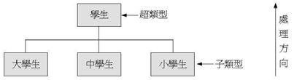
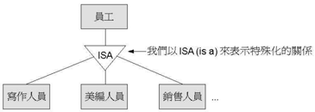
圖-參 一般化與特殊化
一般化
特殊化

